Slide 1








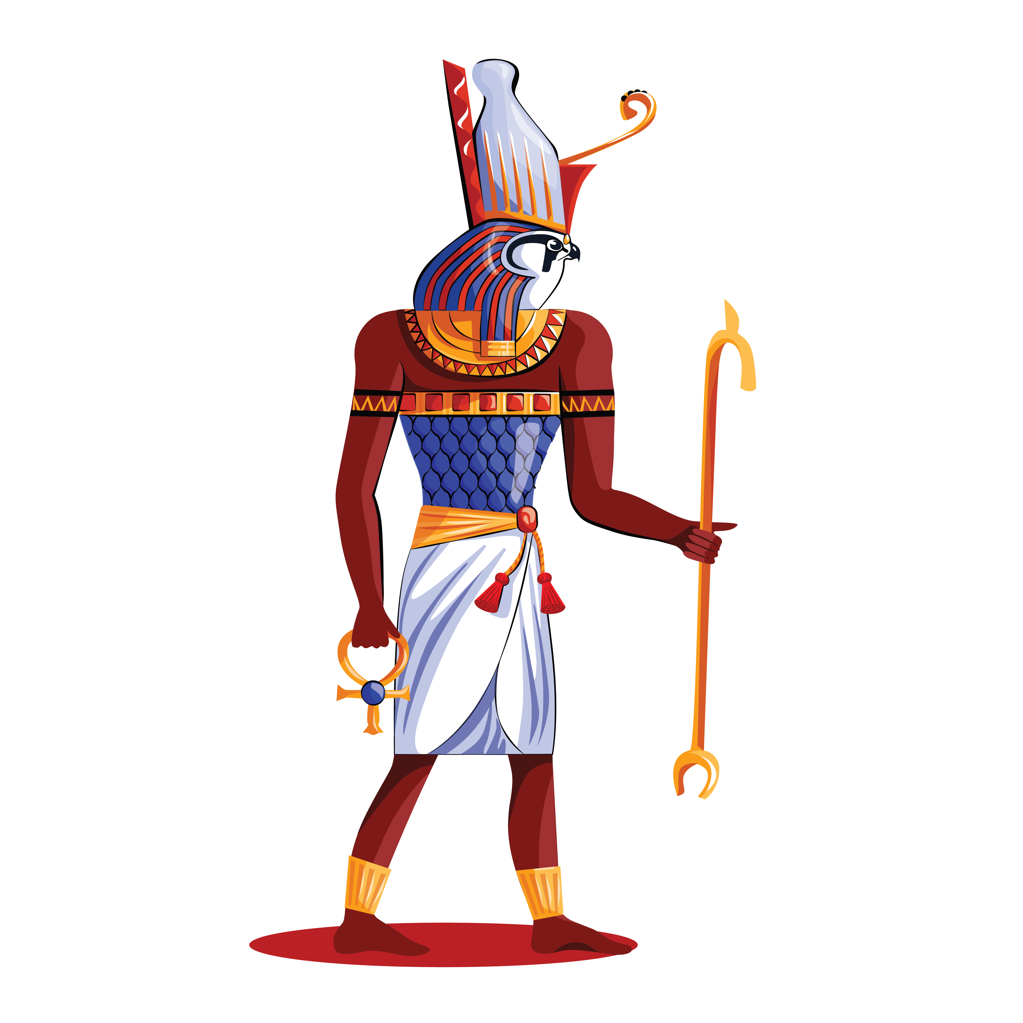


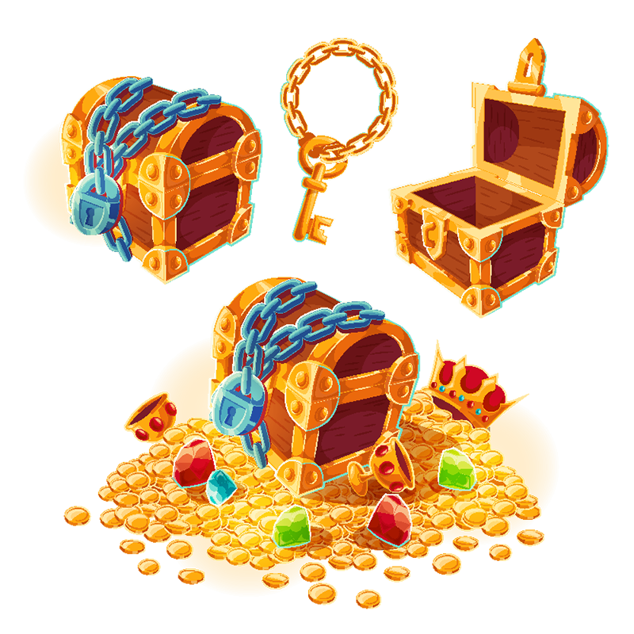








Truy
Tìm
Kho
Báu
Ai
Cập
Truy
Tìm
Kho
Báu
Ai
Cập

Slide 2


Slide 3
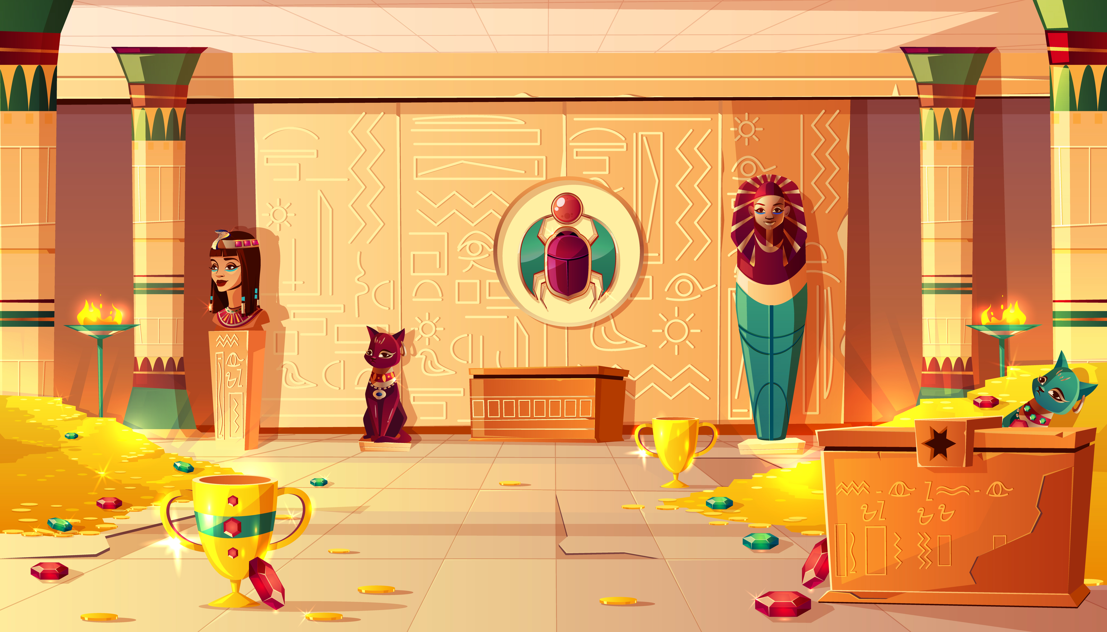




Nội dung câu hỏi
A. Đáp án sai
C. Đáp án sai
B. Đáp Án sai
D. Đáp Án đúng
15s
BẮT ĐẦU

Slide 4
Nội dung câu hỏi
A. Đáp Án sai
C. Đáp án sai
B. Đáp Án đúng
D. Đáp án sai
15s
BẮT ĐẦU

Slide 5
Nội dung câu hỏi
A. Đáp án sai
C. Đáp Án đúng
B. Đáp Án sai
D. Đáp án sai
15s
BẮT ĐẦU

Slide 6
Nội dung câu hỏi
A. Đáp án sai
C. Đáp án sai
B. Đáp Án sai
D. Đáp Án đúng
15s
BẮT ĐẦU

Slide 7
Nội dung câu hỏi
A. Đáp Án đúng
C. Đáp án sai
B. Đáp Án sai
D. Đáp án sai
15s
BẮT ĐẦU

Slide 8
Nội dung câu hỏi
A. Đáp Án sai
C. Đáp án sai
B. Đáp Án đúng
D. Đáp án sai
15s
BẮT ĐẦU

Slide 9
Nội dung câu hỏi
A. Đáp án sai
C. Đáp Án đúng
B. Đáp Án sai
D. Đáp án sai
15s
BẮT ĐẦU

Slide 10
Nội dung câu hỏi
A. Đáp án sai
C. Đáp Án đúng
B. Đáp Án sai
D. Đáp án sai
15s
BẮT ĐẦU

Slide 11
Nội dung câu hỏi
A. Đáp án sai
C. Đáp án sai
B. Đáp Án sai
D. Đáp Án đúng
15s
BẮT ĐẦU

Slide 12


Slide 13
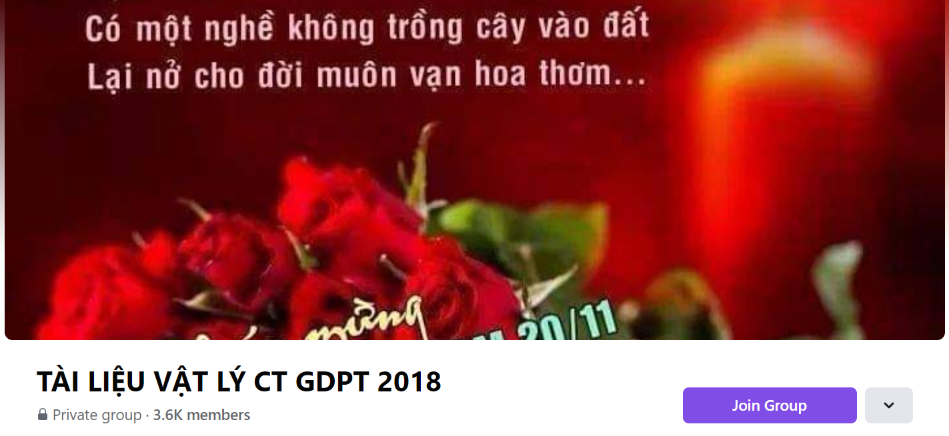
SƯU TẦM: ĐOÀN VĂN DOANH, NAM TRỰC, NAM ĐỊNH
LINK NHÓM DÀNH CHO GV BỘ MÔN VẬT LÝ TRAO ĐỔI TÀI LIỆU VÀ CHUYÊN MÔN CT 2018
https://www.facebook.com/groups/299257004355186

